Slide 1
7. 광센서
(1) 광센서?
“ 광의 유무에 따라 전압, 전류, 저항이 변하는 센서”
광 센서의 종류
센서 | 변하는 물리량 | 반응하는 광의 종류
Photo TR | 전압 | 적외선
Photo Diode | 전류 | 적외선, 가시광
CDS | 저항 | 가시광
IR수신모듈 | 논리 | 적외선
㈜ 파장의 길이 : 적외선 > 가시광선 (빨주노초파남보) > 자외선
부천대학교 전기과

Slide 2
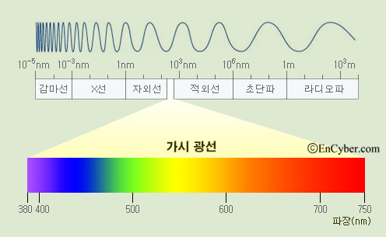
가시광선 (Visual rays)과 적외선의 파장 비교
짧은 파장
긴 파장
가시광선 : 사람 눈에 보이는 범위의 파장 (380~750nm)
적외선 : 적색 끝보다 바깥쪽에 있는 파장 (0.75~30um)
부천대학교 전기과

Slide 3
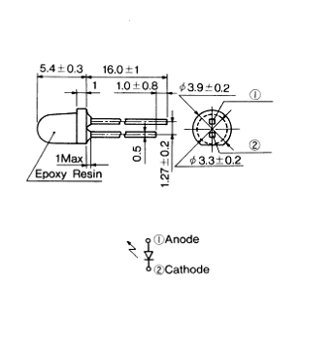

(2) 적외선 LED
EL-7L ( Infrared Emitter Diode )
(+)A
(-)K
“보통 5mA~50mA정도의 순방향 전류에 비례해서 적외선 방출”
부천대학교 전기과

Slide 4
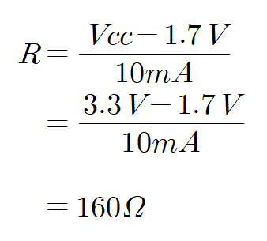
EL-7L 의 사용법
10mA
부천대학교 전기과

Slide 5
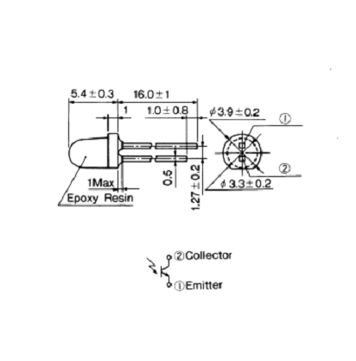

(3) Photo TR
Photo Tr
베이스에 전압대신 빛이 가해지면 Tr이 ON되며 대부분이 npn형
⬄ 베이스 단자가 없음
⬄ 가시광선에도 반응, 적외선에 민감하게 반응
ST – 7L의 사용법
(-)에미터
(+)컬렉터
((주의))
부천대학교 전기과

Slide 6
(4) 적외선 센서의 감지 원리
적외선 센서의 감지원리
부천대학교 전기과

Slide 7
(5) 적외선 센서 회로
표 1. 센서실험
종이 | 출력전압(Vout)
흰색 | 0V
검정색 | +Vcc
부천대학교 전기과

Slide 8
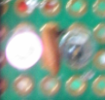
적외선 센서 확인
“적외선 직접 입력방지”
“육안으로 확인 안됨”
부천대학교 전기과

Slide 9
실습 7 | 적외선 센서에 물체가 감지되었을때 셀에 “물체 감지” 메세지를 출력하고 GPIO0에 연결된 LED를 1초간 ON
회로도
from machine import Pin
import utime
sw = Pin(14, Pin.IN, Pin.PULL_UP)
led = Pin(0,Pin.OUT)
while True:
if sw.value( ) == 0:
print('물체 감지')
led.value(1)
utime.sleep(1)
led.value(0)
물체 감지 : 출력 0
물체미감지 : 출력 1
부천대학교 전기과

Slide 10
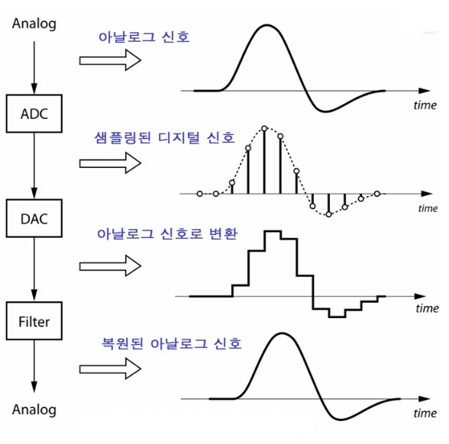
8. AD변환
AD변환
아날로그 신호의 크기에 비례하는 디지털 신호를 만드는 작업
((비교))DA변환
부천대학교 전기과

Slide 11
샤논의 샘플링 정리 (Shannon Sampling Theorem)
원신호(아날로그)의 최대주파수의 2배 이상의 주파수로 샘플링하면 원신호를 복원가능
((ex)) 원신호 : 1Hz ⬄ 샘플링 주파수(fs)는 최소 2Hz이상으로 해야 복원 가능
⬄ 정확한 복원을 원하면 3배, 4배 샘플링 주파수 필요
AD변환방식의 종류
축차비교형(순차근이형) : 속도와 정확도 종합 성능이 가장우수
병렬비교형 : 속도가 빠름, 회로 복잡
적분형 : 높은 정확도, 속도 낮음
부천대학교 전기과

Slide 12
9. 아날로그 입력
AD변환
ADC( )
ADC( id ) | 지정한 채널로 아날로그 데이터 입력
- id : 채널번호 (0~3번까지 4개의 채널이용 가능) | - Pin : 입력을 원하는 핀번호 - mode :
read_u16()
ADC.read_u16( ) | 연결된 채널로 아날로그값을 디지털로 변환해 읽기(16비트)
- 매개변수 : 없음 | - Pin : 입력을 원하는 핀번호 - mode :
부천대학교 전기과

Slide 13
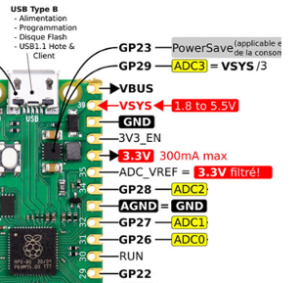
라즈베리파이 피코 AD변환 입력 채널
핀번호 | ADC채널 | 용도
31 | ADC0 | 범용
32 | ADC1
34 | ADC2
내부 | ADC3 | 내부 시스템 전원측정용
내부 | ADC4 | 내부 온도센서와 연결
부천대학교 전기과

Slide 14
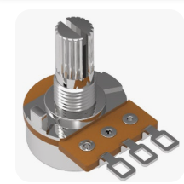
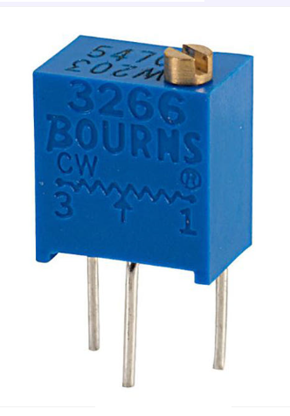
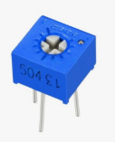
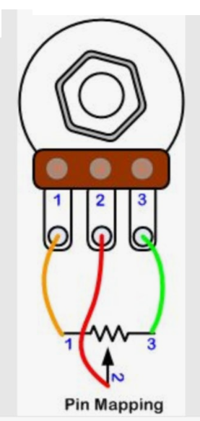
가변저항
부천대학교 전기과

